Slide 1
角铁尺寸测量视觉方案（2D）
推动机器视觉无所不在的存在
视觉小百科

Slide 2
目录
项目描述
项目验证
1
2
2
目录
目录
目录
3
配置清单
3
4
逻辑流程
4
评估结果&注意事项
5
6
售后服务

Slide 3

一、项目描述
●产品名称：角铁
●测量内容：内部角度
●产品材质：金属
●产品颜色：银色
●最大工作距离(mm)：不限制
●最小工作距离(mm)：不限制
●检测区域(mm*mm)：1000.0 * 1000.0
●来料方式：传送带
●测量精度要求(mm)：1
●检测节拍(pcs/min)：60
●检测时产品运动速度(m/s)：1
●工作距离(mm)：1708
方案布局图

Slide 4

二、项目验证
参数名称 | 参数值
面阵相机型号 | A780AMU000
面阵相机类型 | 面阵相机
相机接口类型 | USB3.0
相机像素 | 2840 * 2840
镜头型号 | MHR1220M
镜头品牌 | 大华/dahua
镜头焦距 | 12mm
镜头接口 | C
A(工作距离) = 1708mm, B(视野宽度) = 1100mm, C(视野长度) = 1100mm
视野图

Slide 5
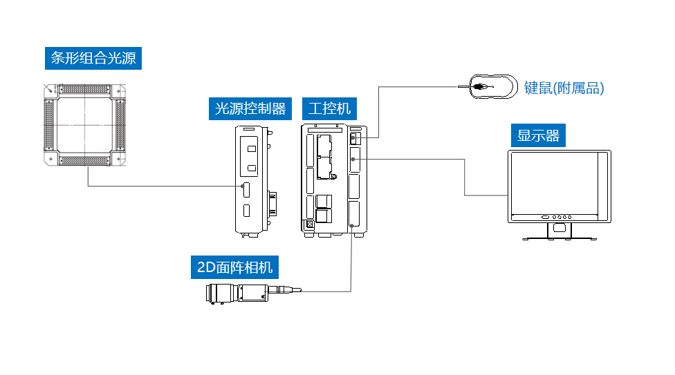
三、配置清单
系
统
构
成

Slide 6

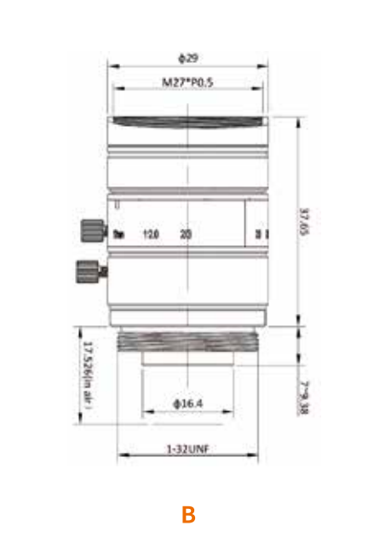
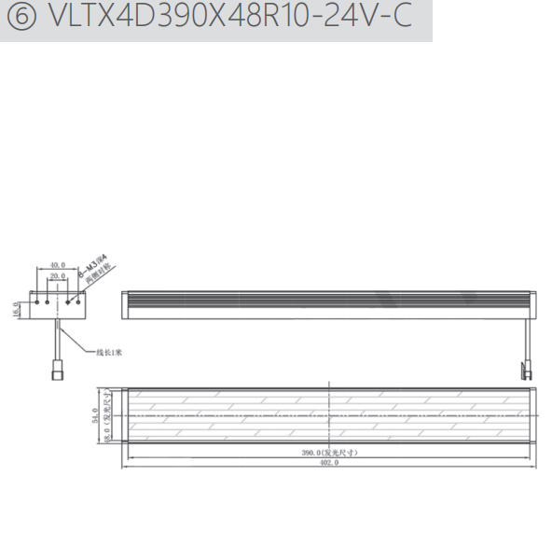
三、配置清单
相机尺寸图
光源尺寸图
镜头尺寸图

Slide 7
三、配置清单
序号 | 名称 | 型号 | 单位 | 数量 | 厂家
1 | 面阵相机 | A780AMU000 | 台 | 1 | 大华/dahua
2 | 镜头 | MHR1220M | 个 | 1 | 大华/dahua
3 | 光源 | VLTX4D490X44R8X-DF-24V | 个 | 8 | 纬朗/VLight
4 | 工控机 | - | 台 | 1 | -
5 | 显示器 | - | 台 | 1 | -
6 | 软件 | MVP | 套 | 1 | 大华/dahua

Slide 8
四、逻辑流程
逻辑流程
├── 图像采集
│ ├── 相机参数设置
│ │ - 选择高帧率工业相机（建议≥120fps），搭配定焦镜头
│ │ - 设置曝光时间与传送带速度匹配（1m/s对应约16.7ms/帧）
│ │ - 启用全局快门防止运动模糊
│ ├── 光源控制
│ │ - 安装环形LED光源（亮度≥150000lux）
│ │ - 设置漫射模式消除金属反光
│ │ - 同步触发信号与相机采集
├── 预处理
│ ├── 图像增强
│ │ - 应用Unsharp Mask锐化滤波（强度0.8）
│ │ - 使用直方图均衡化提升对比度
│ │ - 执行中值滤波（3×3核）去除噪点
│ ├── ROI裁剪
│ │ - 根据传送带位置动态调整1000×1000mm检测区域
│ │ - 启用运动补偿算法（Motion Compensation）
├── 内部角度检测
│ ├── 模板匹配定位
│ │ - 训练9点标定模板（覆盖±15°旋转范围）
│ │ - 设置金字塔层数=4，弹性参数=3
│ │ - 最小分数阈值=0.85
│ ├── 边缘检测
│ │ - 使用找多边算子（最大8条边）

Slide 9
四、逻辑流程
│ │ - 卡尺参数：投影长度=5，间隔=3
│ │ - 对比度阈值=80，高斯半径=2
│ │ - 排序模式=按中心分数排序
│ ├── 角度计算
│ │ - 应用点与点夹角算子
│ │ - 设置亚像素精度（0.1°分辨率）
│ │ - 启用动态基准系补偿
├── 结果处理
│ ├── 合格判定
│ │ - 设置角度公差范围（90°±0.5°）
│ │ - 生成OK/NG状态码（0-合格，1-角度偏差，2-边缘丢失）
│ ├── 数据记录
│ │ - 存储检测时间戳、角度值、置信度
│ │ - 保存缺陷图像（NG时触发）
├── 通信处理
│ ├── PLC交互
│ │ - 通过Snap7协议发送检测结果
│ │ - DB块地址：DB1.DBX100.0（OK信号）
│ │ - DB块地址：DB1.DBD101（角度值）
│ ├── 报文发送
│ │ - 使用TCP/IP协议（端口8080）
│ │ - 数据格式：JSON（包含产品ID、检测结果、时间戳）
└── 统计处理
├── CPK分析
│ - 计算角度CPK值（目标CPK≥1.33）
│ - 设置数据窗口（最近1000件）
│ - 生成趋势图（每小时更新）
├── 缺陷分类
│ - 统计各类型缺陷占比
│ - 生成日报表（包含直方图、极差分析）

Slide 10
五、评估结果&注意事项
05 评估结果 & 注意事项
现场环境
相机安装
物料一致性
风险点：金属反光干扰图像采集（银色金属表面易产生强反射）
解决方案：采用漫射型环形光源+多角度补光，降低表面反光对边缘检测的影响
风险点：长焦距安装易导致视野畸变（1708mm工作距离+12mm焦距组合）
解决方案：使用激光校准工具辅助安装，确保相机光轴垂直于检测面
风险点：角铁边缘毛刺/氧化层影响角度测量精度（±0.5°公差要求）
解决方案：增加预处理工位（除尘+抛光），确保检测前物料表面清洁度一致

Slide 11

六、售后服务
该设备上线后使用初期，我们会派专人进行全程跟踪；
处理解决可能发生的设备异常；
对现场人员进行培训指导；
设备调试完成后：售后服务一年；
若客户提出设备升级需求，我们会及时为您提供升级新方案。

Slide 12



感谢关注
视频号
抖音
更多信息请访问：www.ytzrtx.com

